Slide 1
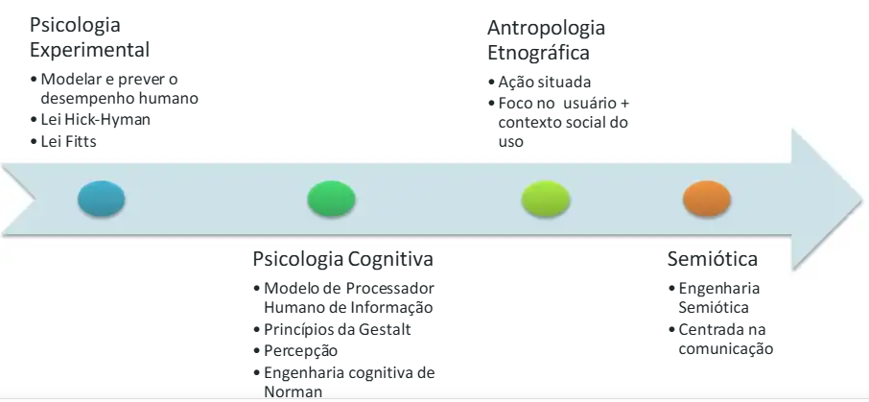
Bases Teóricas de IHC

Slide 2
Introdução
As abordagem teóricas utilizadas para investigar fenômenos de interação humano computador nasceram na psicologia;
Nos anos 50 com ênfase na psicologia experimental, onde surgiram di- versos modelos:
Lei de Hick-Hyman para o tempo de reação de escolha;
Lei de Fitts para a capacidade de processamento de informação do sistema motor humano;
No início dos anos 80 a atenção voltou-se para aspectos cognitivos de interação humano-computador destacando-se a engenharia cognitiva;
Recentemente com base na semiótica, a engenharia semiótica firmou-se com uma teoria de IHC centrada nos processos de significação e comu- nicação que envolvem designers, usuários e sistemas interativos.

Slide 3
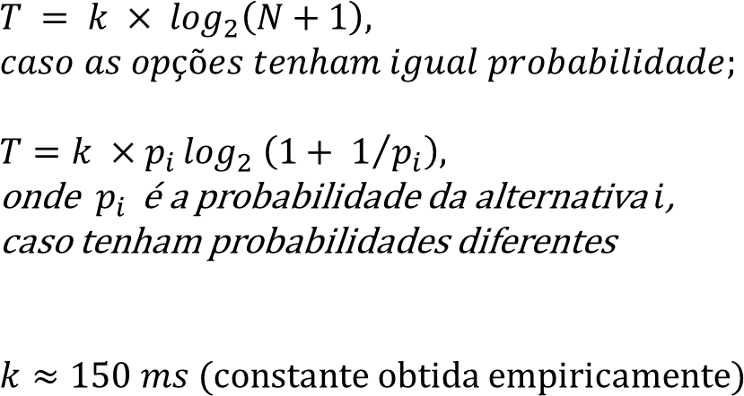
Psicologia experimental: Lei de Hick-Hyman
Relaciona o tempo que uma pessoa leva para tomar uma decisão com o número de possíveis escolhas que ela possui:
Pode ser utilizada para fazer uma estimativa de quanto tempo uma pessoa levará para encontrar uma dentre diversas opções disponíveis numa interface.

Slide 4
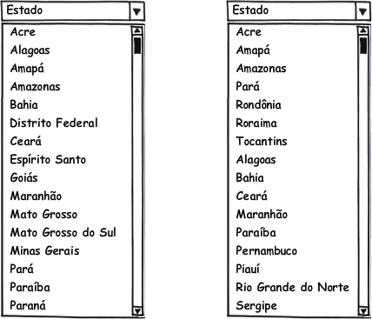
Lei de Hick-Hyman
Relaciona o tempo que uma pessoa leva para tomar uma decisão com o número de possíveis escolhas que ela possui:
Em qual alternativa é mais rápido localizar um estado que você não conhece?
Por quê?
Uma pessoa subdivide o conjun- to total de opções em categori- as, eliminando aproximadamen- te metade das opções a cada passo, em vez de considerar to- das as escolhas uma a uma.
ordem alfabética
ordem por região
(Norte, Nordeste, ...)

Slide 5
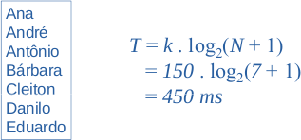
Exemplo
Eu tenho sete nomes para escolher em ordem alfabética
Permite fazer estimativas de quanto tempo uma pessoa vai demorar para encontrar itens em uma lista de opções.

Slide 6
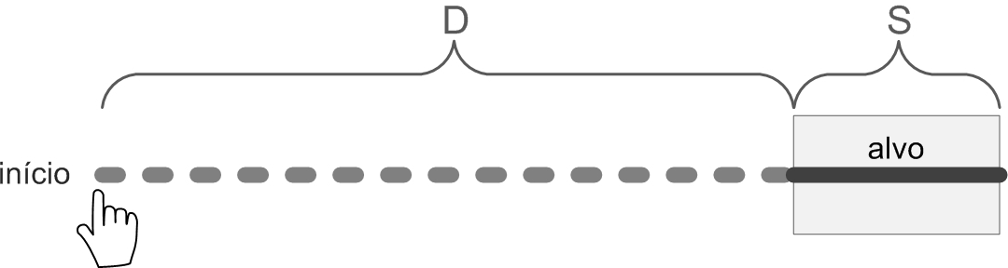
Lei de Fitts
Relaciona o tempo (T) que uma pessoa leva para apontar para algo com o tamanho (S) do objeto-alvo e com a distância (D) entre a mão da pessoa e esse objeto-alvo:

Slide 7
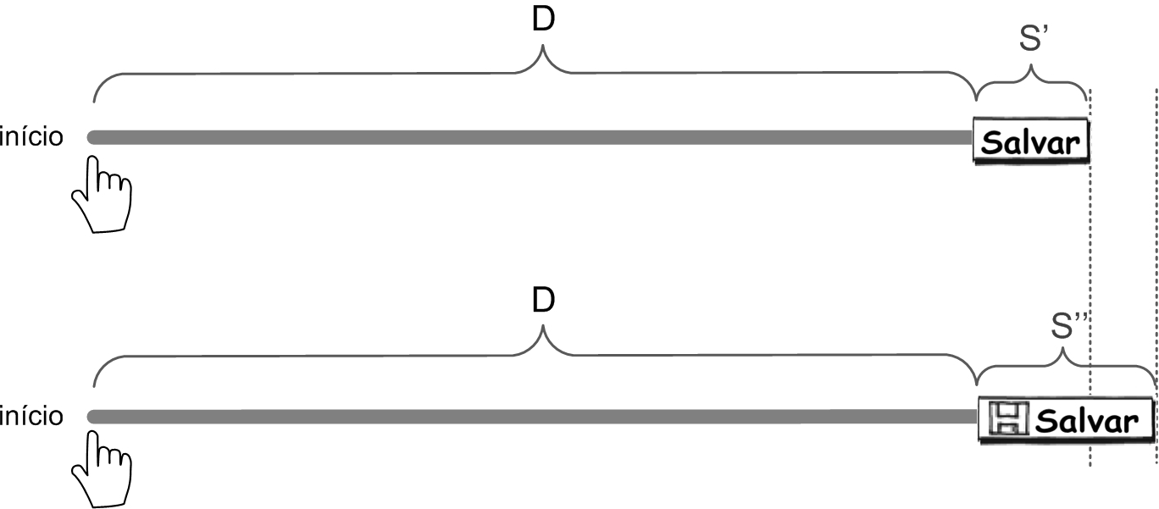


Lei de Fitts exemplos em IHC
Relaciona o tempo (T) que uma pessoa leva para apontar para algo com o tamanho (S) do objeto-alvo e com a distância (D) entre a mão da pessoa e esse objeto-alvo:
Em qual alternativa é mais rápido alcançar o botão sal- var? Por quê?
Um botão de acionamento de operação pode possuir ambos, imagem e rótulo. Quando o usuário já conhece o botão, o rótulo poderia ser dispensado. Porém, sua presença torna o botão mai- or e, portanto, seu acesso mais rápido.

Slide 8
Psicologia Cognitiva Aplicada

Slide 9
Psicologia Cognitiva Aplicada

Slide 10
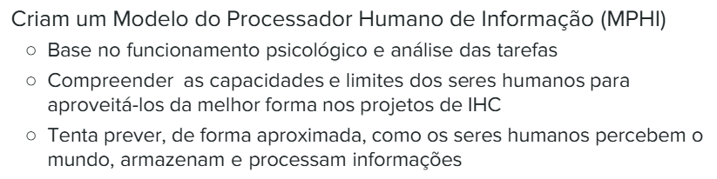
Psicologia Cognitiva Aplicada
Card, Moran e Newell 83 propuseram uma psicologia aplicada ao processamento da informação.
Segundo eles, modelos que veem o ser humano como um processador de informações fornece um arcabouço comum nos quais os modelos de memoria, percepção, tomada de decisão e comportamento podem ser integrados.

Slide 11
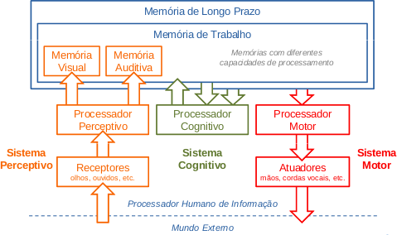
Processador Humano de Informação
Perceptivo: transmite as sensações do mundo físico detectadas pelos sistemas sensoriais do corpo para representação mentais in- ternas;
Sistema cognitivo: recebe informação codificada sim- bolicamente dos armaze- namentos sensoriais na sua memória de trabalho e utiliza informações previa- mente armazenadas na memória de longo prazo para tomar as decisões como responder aos estí- mulos recebidos.

Slide 12
Processador Humano de Informação
Sistema motor: O pensa- mento e traduzido em ação através da ativação de pa- drões de músculos voluntá- rios, em uma série de mi-
cromovimentos realizados pelo motor.
discretos
sistema

Slide 13
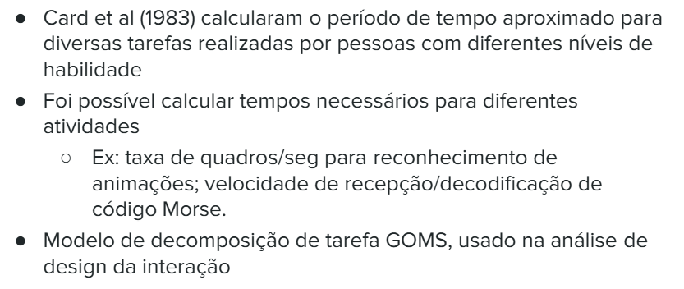
Processador Humano de Informação

Slide 14
Princípios de Gestalt
Segundo Ware (2003), muito da nossa inteligência pode ser caracterizada pela identificação de padrões
O sistema visual reconhece padrões.
Objetivo do design mapear dados em forma visual compatível com nossas capacidades perceptivas

Slide 15
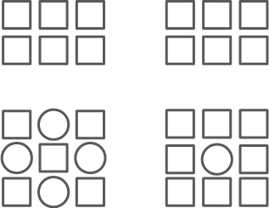
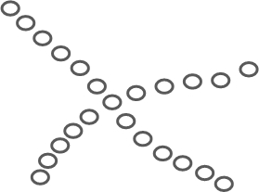

Princípios de Gestalt
Proximidade: as entidades visuais que estão próximas umas das outras são percebidas como um grupo ou unidade;
Boa continuidade: traços contínuos são percebidos mais prontamente do que contornos que mudem de di- reção rapidamente;
Simetria: objetos simétricos são mais prontamente per- cebidos do que objetos assimétricos;

Slide 16

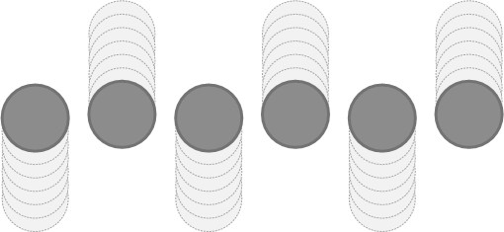

Princípios de Gestalt
Similaridade: objetos semelhantes são percebi- dos como um grupo;
Destino comum: objetos com a mesma direção de movimento são percebidos como um grupo;
Fecho: a mente tende a fechar contornos para completar figuras regulares, “completando as falhas” e aumentando a regularidade

Slide 17
Engenharia Cognitiva
“Foi concebida por Donald Norman em 1986 como uma tentativa de aplicar conhecimentos de ciência cognitiva, psicologia cognitiva e fatores humanos ao design e construção de sistemas computacionais.”
Principais características:
Entender os princípios fundamentais da ação e desempenho humano relevantes para o desenvolvimento.
Elaborar sistemas que sejam agradáveis de usar e que engajem os usuários até de forma prazerosa.

Slide 18
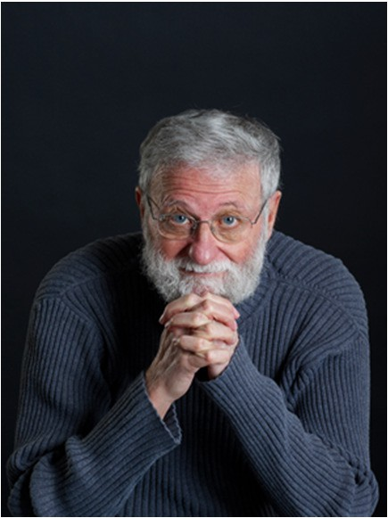
Engenharia Cognitiva
43
Construção de Artefatos Digitais Interativos
Fáceis de Entender
Fáceis de Manejar
Fáceis de Memorizar
Úteis e Produtivos para o Usuário
Agradáveis para o Usuário
Ter o processo cognitivo humano, e não a tecnologia, guiando o processo de interação homem-computador
Don Norman:
Criador da Engenharia Cognitiva
https://jnd.org/about-don-norman/latest-updates/

Slide 19
Engenharia Cognitiva
Na base da engenharia cognitiva está a discrepância entre os objeti- vos expressos psicologicamente e os controles e variáveis físicas de uma tarefa:
Uma pessoa inicia uma tarefa com objetivos e intenções, que são as variáveis psicológicas, que se relaciona diretamente com suas neces- sidades;
Mas as tarefas devem ser realizadas em um sistema físico, com contro- les a serem manipulados, resultando em mudanças nas variáveis físi- cas e no estado do sistema;
A pessoa precisa interpretar as variáveis físicas em termos relevantes aos objetivos psicológicos, e precisa traduzir suas intenções psicológi- cas em ações físicas sobre os controles e mecanismos do sistema;
Isso significa que deve haver um estágio de interpretação que relaciona as variáveis físicas e psicológicas, mudando o estado físico do sistema.

Slide 20
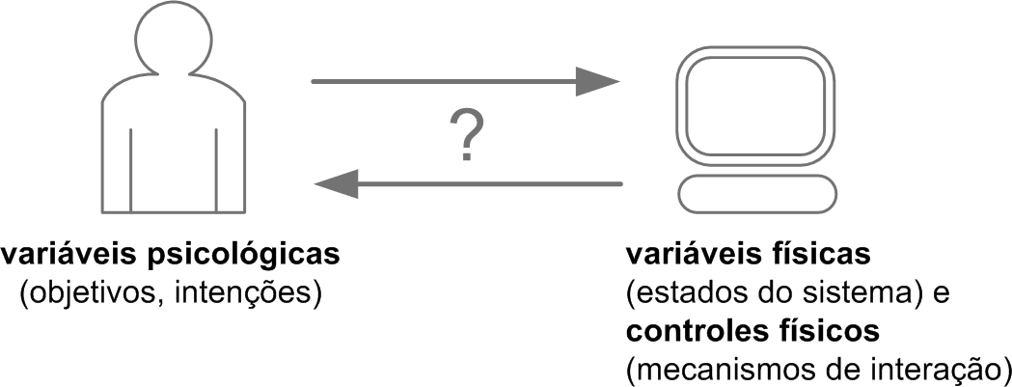
Engenharia Cognitiva
mundo psicológico x mudo físico

Slide 21
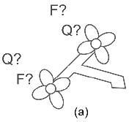
Engenharia Cognitiva
Problemas:
Exemplo:
Uma torneira que possui saída de água quente e fria, as variáveis físicas que podem ser manipuladas são: Fluxo de água quente e frio;
Neste caso podemos levantar os seguintes casos:
Problemas de mapeamento (a):
Qual é o controle de água quente e qual é o de água fria?
De que maneira cada controle deve ser girado para aumentar ou reduzir o fluxo da água?

Slide 22
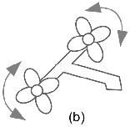
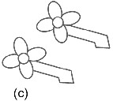
Engenharia Cognitiva
Dificuldade de controle (b): Para aumentar a temperatura da água mantendo o fluxo constante, é necessário manipular simultaneamen- te as duas torneiras;
Dificuldade de avaliação (c): Quando há dois bicos de torneira, às vezes se torna difícil avaliar se o resultado desejado foi alcançado.

Slide 23
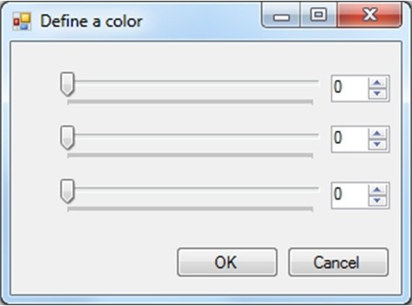
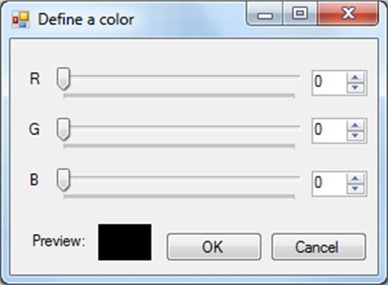
Engenharia Cognitiva
Definição de cor via componentes [Red, Green e Blue] ou [Hue (matiz), Saturation , Luminance]
Tela 1:
problemas de mapeamento das componentes RGB e HSL
Tela 2: dificuldade de controle da componentes HSL (tom satuaração, luminosidade)

Slide 24
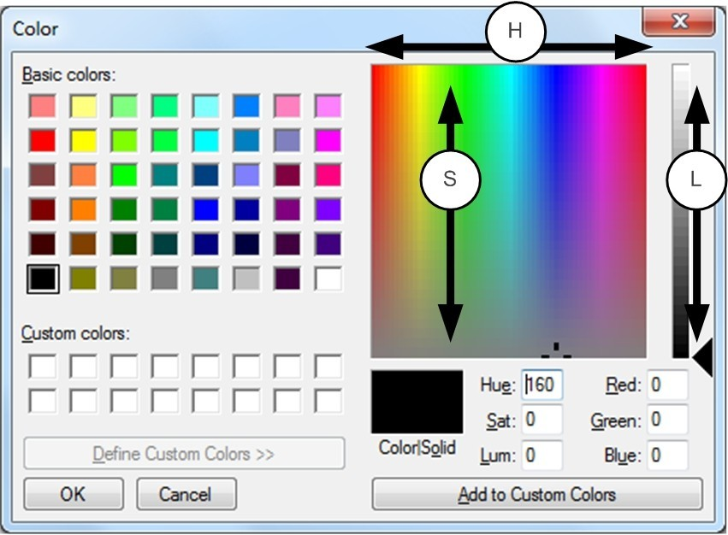
Engenharia Cognitiva
Definição de cor via componentes [Red, Green e Blue] ou [Hue (matiz), Saturation , Luminance].
reduz problemas de mapeamento e dificuldade de controle das componentes RGB e HSL.

Slide 25
Engenharia Cognitiva
Abordagem de projeto (design) centrado no usuário que estuda os fenômenos que ocorrem durante a interação dele com artefato cognitivo;
Artefato cognitivo:
É um dispositivo artificial projetado para manter, apresentar ou manipular informações;
Norman propus a teoria que distingue vários estágios de atividade durante a interação.
A principal questão na eng. cognitiva é a discrepância entre as variáveis psicológicas (obj. das pessoas) e os controles e variáveis físicos (mecanismo de interação e estados do sistema);
Normam apresenta essa discrepância através de dois golfos que precisam ser atravessados:

Slide 26


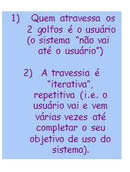



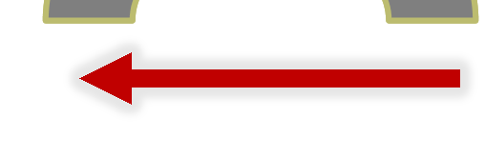
IHC como travessia de 2 golfos
Para a Engenharia Cognitiva, a interação humano- computador é uma travessia de dois golfos que separam usuário e sistema: o Golfo de Execução e o Golfo de Avaliação.
Execução
Usuário
Avaliação
Sistema
Como projetar interfaces de modo a permitir que o usuário saiba lidar com esses abismos

Slide 27
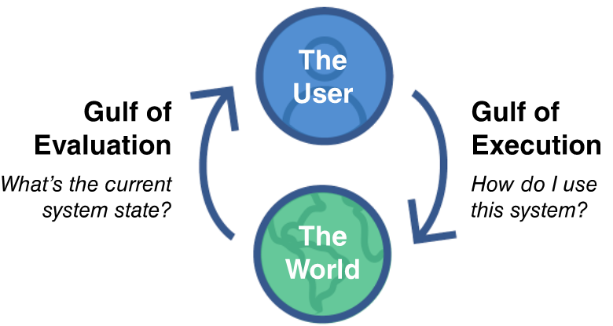
Golfos
Norman e seus colegas sugerem que o objetivo é projetar para diminuir o esforço cognitivo para realizar uma tarefa.
Concepção de interfaces com usabilidade que correspondam as características psicológicas dos usuários (levando em conta limitações de memoria).
E por outro lado o usuário aprendendo a criar metas, planos e sequências de ação que se encaixem na forma como a interface funciona.

Slide 28
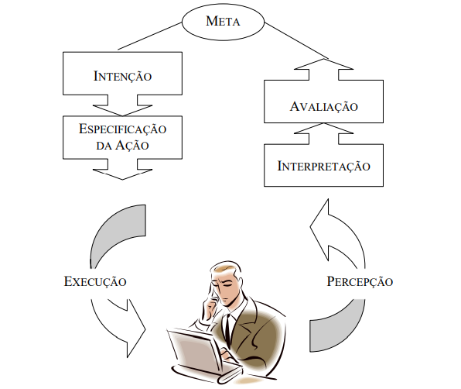
Teoria da Ação: sete passos
Distância semântica: entre 2 fases MENTAIS
Qual a dificuldade de passar da Intenção
ao Plano ação?
variáveis
psicológicas
Distância articulatória: entre 1 fase MENTAL e 1 fase FISICA
Qual a dificuldade de passar do Plano
à Ação?
variáveis
e controles físicos
O processo de interação com um artefato pode ser visto como ciclos de ação envolvendo fases de execução e de avaliação. Inicia com o objetivo e temos diversos estágios de atividade do usuário. Nem sempre é iniciado no golfo de execução.

Slide 29
Teoria da Ação
Golfo de execução:
Refere-se a dificuldade de atuar sobre o ambiente e ao grau de sucesso com que o artefato apoia assas ações;
Golfo de avaliação:
Refere-se a dificuldade de avaliar o estado do ambiente e ao grau de sucesso com que o artefato apoia a detecção e interpretação desse estado;
O ciclo inicia-se, quando o usuário estabelece um objetivo, ou seja, um estado que ele deseja alcançar através da interação com o sis- tema;
Exemplo: Quero procurar pelo livro de Interação Humano-Computador de Simone e Bruno;

Slide 30
Teoria da Ação
Após a intenção formulada, deve especificar as ações a serem realizadas, ou seja, determinar quais configurações das variáveis do sistema correspondem ao estado desejado e quais mecanismos de controle levam a este estado:
Exemplo: qual dialogo acionar, quais campos preencher, quais controles manipular [e como], quais botões clicar.
O usuário deve executar as ações planejadas, a ordem especificada, isto é, manipular os dispositivos de entrada da interface:
Exemplo: Digito o autor e título do livro e pressiono Buscar;
A cada ação executada, sistema modifica seu estado e atualiza sua interface, através de seus dispositivos de saída, para refletir o novo estado;
Isso faz com que inicie a percepção, caso o sistema não realize nenhuma alteração ou demore muito, influencia negativamente sua interpretação;

Slide 31
Teoria da Ação
Percebendo o novo estado incia-se a atividade interpretação, a qual atribui um significado ao novo estado e essa interpretação é guiada pelos mapeamentos que o usuário tenha feito entre as variáveis (mentais) de interesse e as variáveis (físicas) do sistema;
O ciclo se fecha com a avaliação do novo estado do sistema, o resultado da avaliação determina se as ações realizadas contribuíram para o usuário se aproximar só seu objetivo:
Exemplo: Encontrei as informações que queria. Completei a tarefa com sucesso;
Caso não atinja seu objetivo o usuário precisa refazer o ciclo uma ou mais vezes para retificar suas atividades para atingir seu objetivo original.

Slide 32
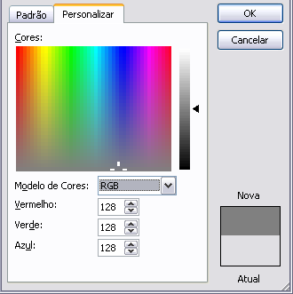
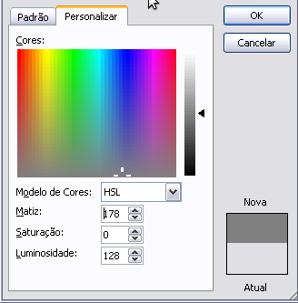
Teoria da Ação
Travessia dos golfos:
Execução: ação #2 - informar o valor 85 para a componente vermelho (RGB), digitando esse valor na caixa de texto cor- respondente;
Percepção: o valor na caixa de texto correspondente à com- ponente vermelho mudou, assim como a cor da imagem de
pré-visualização;
Interpretação: o novo valor corresponde ao valor digitado; Avaliação: me aproximei do meu objetivo. A especificação de ações parece correta e portanto posso prosseguir para o próximo passo;
Execução: ação #3 - informar o valor 107 para a componen-
te verde (RGB), digitando esse valor na caixa de texto cor- respondente;
Percepção: o valor na caixa de texto correspondente à com-
ponente verde mudou, assim como a cor da imagem de pré- visualização;
Interpretação: o novo valor corresponde ao valor digitado;
Avaliação: me aproximei do meu objetivo;
A especificação de ações parece correta e portanto posso prosseguir para o próximo passo;

Slide 33
Teoria da Ação
Travessia dos golfos:
Execução: ação #4 - informar o valor 47 para a componente azul (RGB), digitando esse valor na caixa de texto correspondente;
Percepção: o valor na caixa de texto correspondente à componente azul mudou, assim como a cor da imagem de pré-visualização;
Interpretação: o novo valor corresponde ao valor digitado e a cor da imagem de pré-visualização corresponde à cor desejada;
Avaliação: me aproximei do meu objetivo. A especificação de ações parece correta e portanto posso prosseguir para o próximo passo;
Execução: ação #5 (confirmar a cor definida pelos valores informados, clicando em OK);
Percepção: a janela de diálogo foi ocultada; a cor do da página mudou;
Interpretação: há nova cor na página;
Avaliação: alcancei meu objetivo.

Slide 34
Resumindo
A Engenharia Cognitiva conceitua interface pelos seus “dois lados”: o do sistema e o do ser humano.
Mudamos a interface, pelo lado do sistema, através de design apropriado.
Muda-se a interface pelo lado humano, através de aprendizado e experiência.
Na situação ideal, nenhum esforço psicológico deveria ser requerido para se atravessar os golfos.

Slide 35
Engenharia Cognitiva e os Modelos Mentais

Slide 36
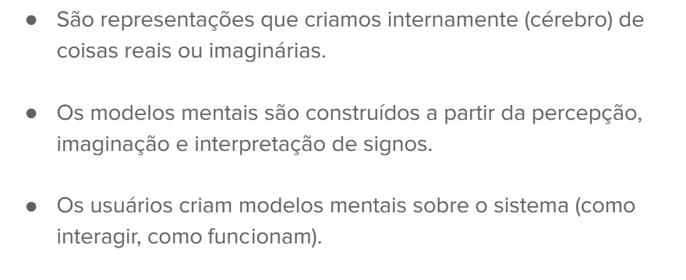
Modelos Mentais
Como usar o sistema (o que fazer em seguida)
O que fazer com sistemas desconhecidos ou em situações inesperadas (como o sistema funciona)
As pessoas fazem inferências usando modelos mentais de como realizar tarefas.

Slide 37
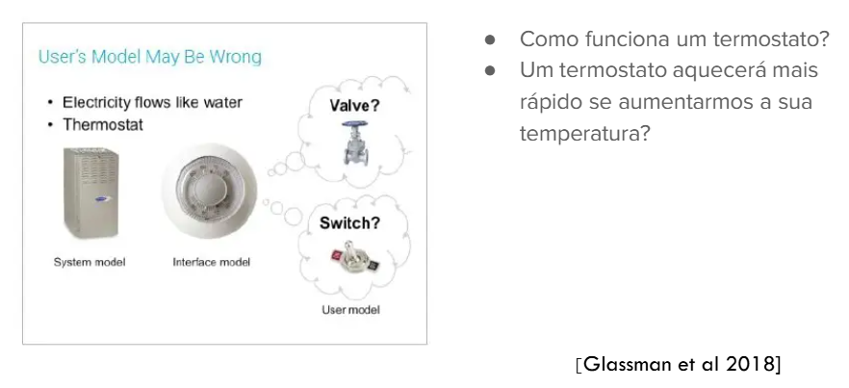
Modelo Mentais

Slide 38
Modelo Mental MM
Norman (1983) considera o MM como uma representação dinâmica sobre qualquer sistema ou objeto, que evolui naturalmente na mente de um sujeito. O que normalmente fazemos é uma “execução” de um modelo mental, imaginando-nos em cada cômodo da casa, ou percorrendo a casa pelo lado de fora, contando as janelas...
Tipos: Estrutural e/ou funcional.
Modelos Estruturais: Descrevem a mecânica interna de um sistema. Ex: “como ir de A para B”.
Modelos Funcionais: Usam o conhecimento para criar um modelo de como interagir com o sistema. Apoiado pelo raciocínio e entendimento da linguagem. Ex: primeiro comprar o bilhete, depois....
Quando os usuários interagem eles executam os modelos mentais, estruturais e funcionais

Slide 39
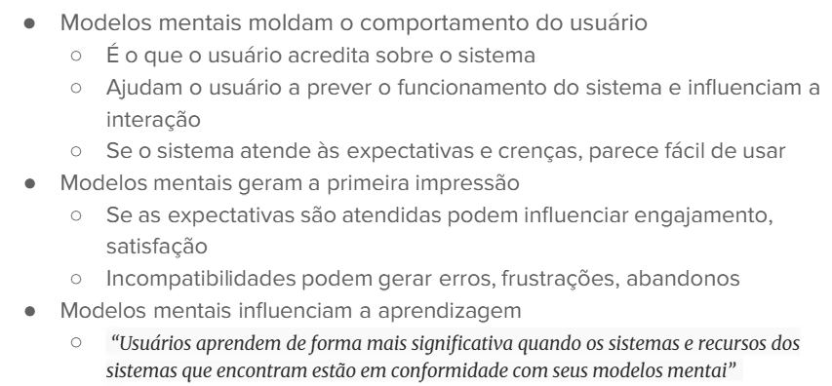
Importância para o design da UX

Slide 40


Engenharia Cognitiva e os MM
Estudos com usuários informam o design e a construção de modelos (modelos de usuário, de tarefas, de interação, de interface, de contexto, etc.)
Designers de IHC e Desenvolvedores
Usuários
Os vários “modelos” informam a construção efetiva do sistema e a “imagem” externa
(interface e seu comportamento interativo) que ele deve projetar.
Imagem do Sistema

Slide 41
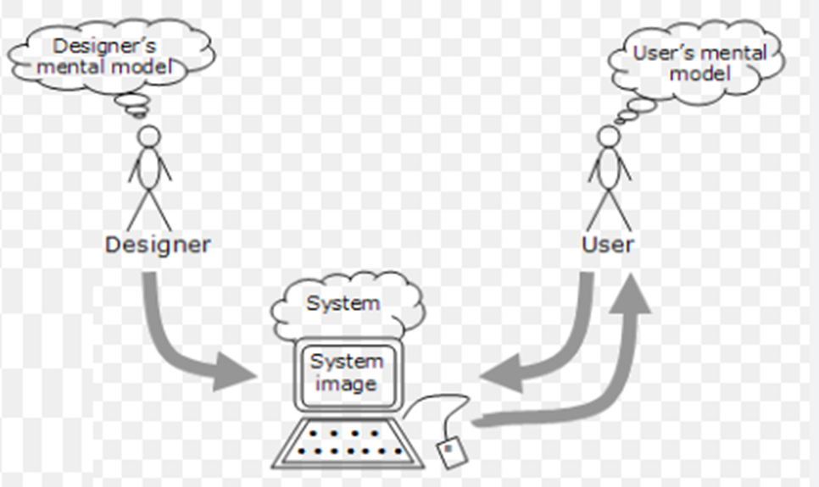
Modelo da Interação
A Engenharia Cognitiva de Norman considera três modelos: dois mentais e um físico.
Modelo do Designer é a conceituação que o designer tem em mente sobre o sistema.

Slide 42

Modelo do Usuário e Imagem do Sistema
Modelo do Usuário é o que o usuário desenvolve para entender e explicar a operação do sistema.
Imagem do sistema: a aparência física, sua operação e a forma como responde, etc.
  O usuário constrói o seu modelo através da interface, o comportamento dela, e documentação. Esse conjunto é denominado a imagem do sistema.
  Se a imagem do sistema não for capaz de gerar o modelo apropriado no usuário, esses vão passar por dificuldades com o seu entendimento e utilização.

Slide 43
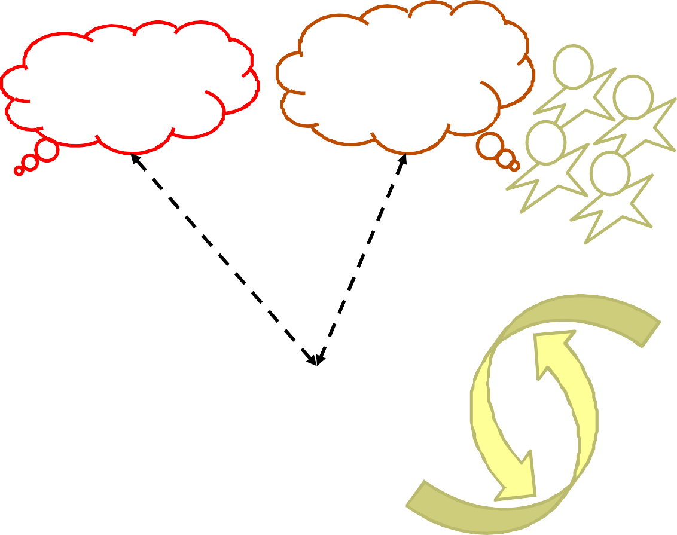
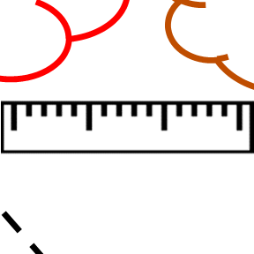
Medida de “Usabilidade”: Convergência dos Modelos de Design e de Uso
“modelo
“modelo conceitual do Designer
conceitual” do que estão vendo e usando
Designers de IHC e Desenvolvedores
Usuários
Imagem do Sistema

Slide 44
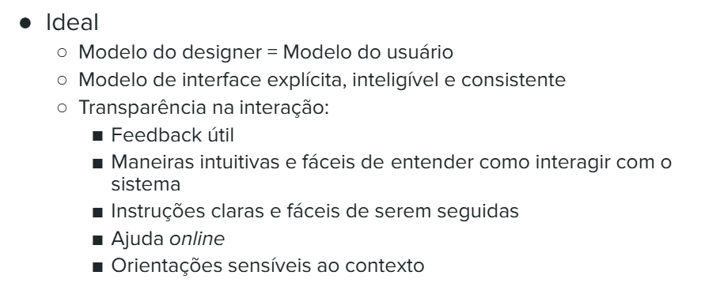
Modelos Mentais

Slide 45
Exercício: Projeto – ContentNow
A empresa ContentNow – CN está no mercado de geração de conteúdos digitais e quer expandir seus negócios para oferecer soluções educacionais baseadas em treinamentos remotos. No primeiro ano, a CN espera ofertar capacitação profissional – técnica e comportamental - para aproximadamente 5.000 alunos, com a previsão de expansão de 40% ao ano. De início, a CN divulgará seus serviços em instituições de ensino ou empresas por intermédio de contatos por telefone, WhatsApp, Linkedin, e-mail e palestras.
Após o fechamento de contratos com as empresas/instituições, os treinandos devem acessar o site da CN, se inscrever e preencher um formulário. Esse formulário é iniciado pelo aceite de um termo de ciência baseado na LGPD, informando que os dados passarão a fazer parte da base de dados da CN. O andamento dos treinamentos, que, em alguns casos, possuem pré-requisitos para serem cursados, será gerenciado por intermédio de uma plataforma, a ser adquirida pela CN com a emissão de certificado e “badges” para que o aluno possa inserir em ferramentas como o Linkedin, por exemplo.
Além de novas empresas captadas, pessoas físicas poderão acessar a plataforma, mediante o pagamento de licença. A geração de conteúdo e mentorização de treinamentos específicos será realizada por profissionais terceirizados.
Você é o responsável pela administração dessa nova área da CN que integra o negócio atual e o futuro e foi encarregado de conduzir o projeto da expansão.
A empresa ContentNow – CN está no mercado de geração de conteúdos digitais e quer expandir seus negócios para oferecer soluções educacionais baseadas em treinamentos remotos. No primeiro ano, a CN espera ofertar capacitação profissional – técnica e comportamental - para aproximadamente 5.000 alunos, com a previsão de expansão de 40% ao ano. De início, a CN divulgará seus serviços em instituições de ensino ou empresas por intermédio de contatos por telefone, WhatsApp, Linkedin, e-mail e palestras.
Após o fechamento de contratos com as empresas/instituições, os treinandos devem acessar o site da CN, se inscrever e preencher um formulário. Esse formulário é iniciado pelo aceite de um termo de ciência baseado na LGPD, informando que os dados passarão a fazer parte da base de dados da CN. O andamento dos treinamentos, que, em alguns casos, possuem pré-requisitos para serem cursados, será gerenciado por intermédio de uma plataforma, a ser adquirida pela CN com a emissão de certificado e “badges” para que o aluno possa inserir em ferramentas como o Linkedin, por exemplo.
Além de novas empresas captadas, pessoas físicas poderão acessar a plataforma, mediante o pagamento de licença. A geração de conteúdo e mentorização de treinamentos específicos será realizada por profissionais terceirizados.
Você é o responsável pela administração dessa nova área da CN que integra o negócio atual e o futuro e foi encarregado de conduzir o projeto da expansão.

Slide 46
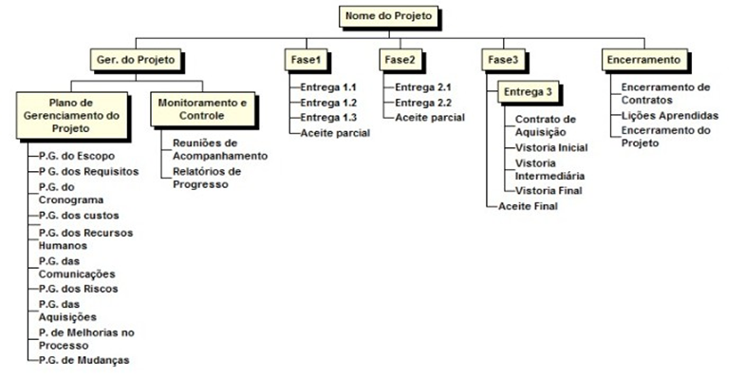
Exercício
1.Pedir para IA gerar a EAP.
2. Gerar um Tempete de Gerenciamento de Projetos

